Slide 1
はんざいしゃ であった オネシモ
3
か
ピレモン 1: 8~22

Slide 2
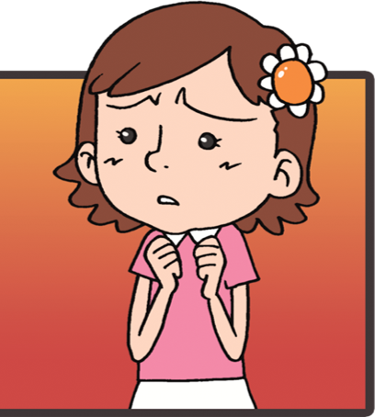
だれも おしえてくれない せいかつ
かぞくや
かんきょうの
もんだい
こたえが ない
ふくいんの
ちからを
じっさいに
たいけんできない
べんきょうと
みらいの
しんぱい
レムナントの
しゅくふくを
じっさいに
たいけんできない

Slide 3
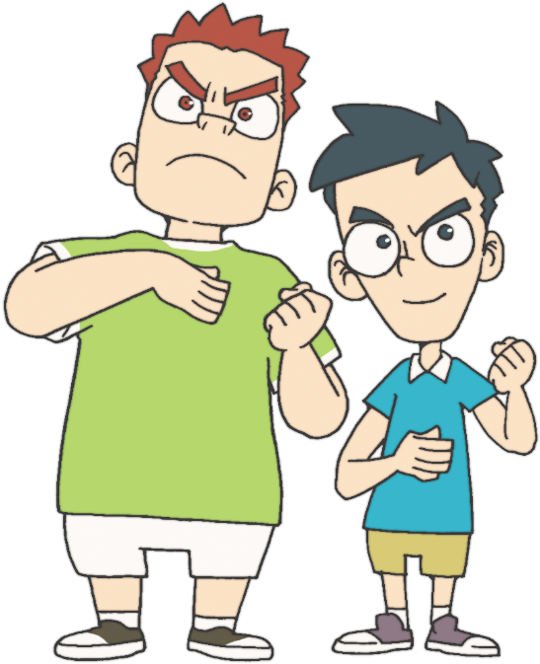
どうすれば よいのでしょうか
きょうかいしを とおして
まなぼう
れきしを
みて
まなぼう
かみさまの
みことばを
とおして
まなぼう

Slide 4
７にんの レムナントのように じだいを おしえる リーダーに なることができます
ヨセフ
パウロ
モーセ
イザヤ
サムエル
エリヤ
ダビデ

Slide 5
はんざいしゃ であった オネシモ
3
か
ピレモン 1: 8~22

Slide 6
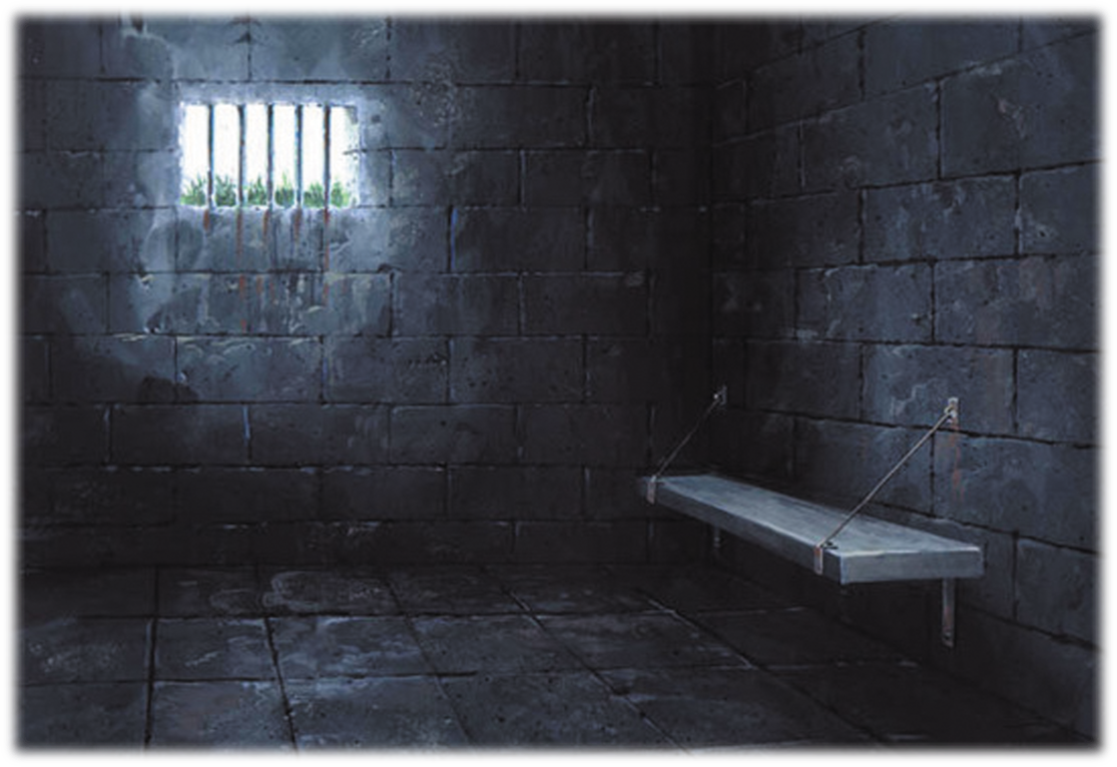
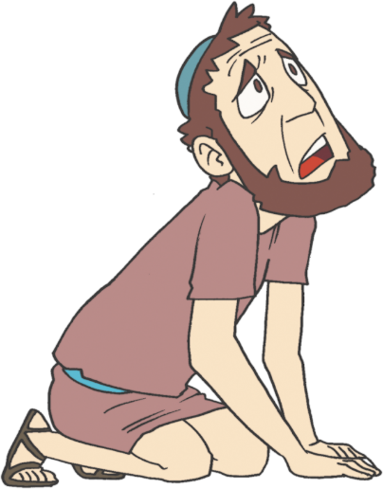
1. オネシモは はんざいしゃ でした
ピレモンの どれいでした
つみを おかして にげました

Slide 7
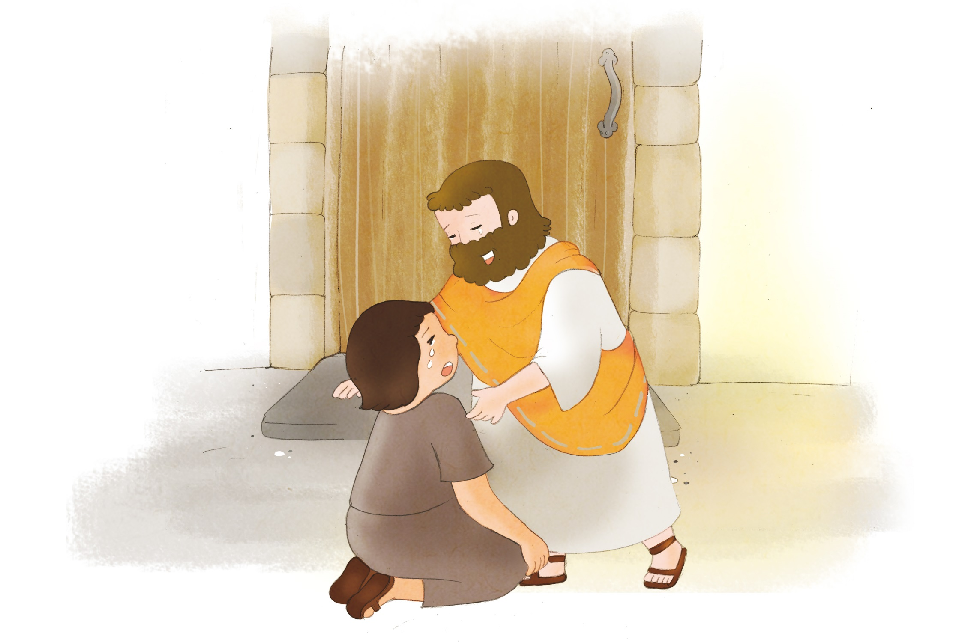
2. オネシモが ふくいんを うけました
パウロが ろうごくで であって ふくいんを
つたえました
ごくちゅうで うんだ わがこ
やくにたつ もの
こころ そのもの

Slide 8
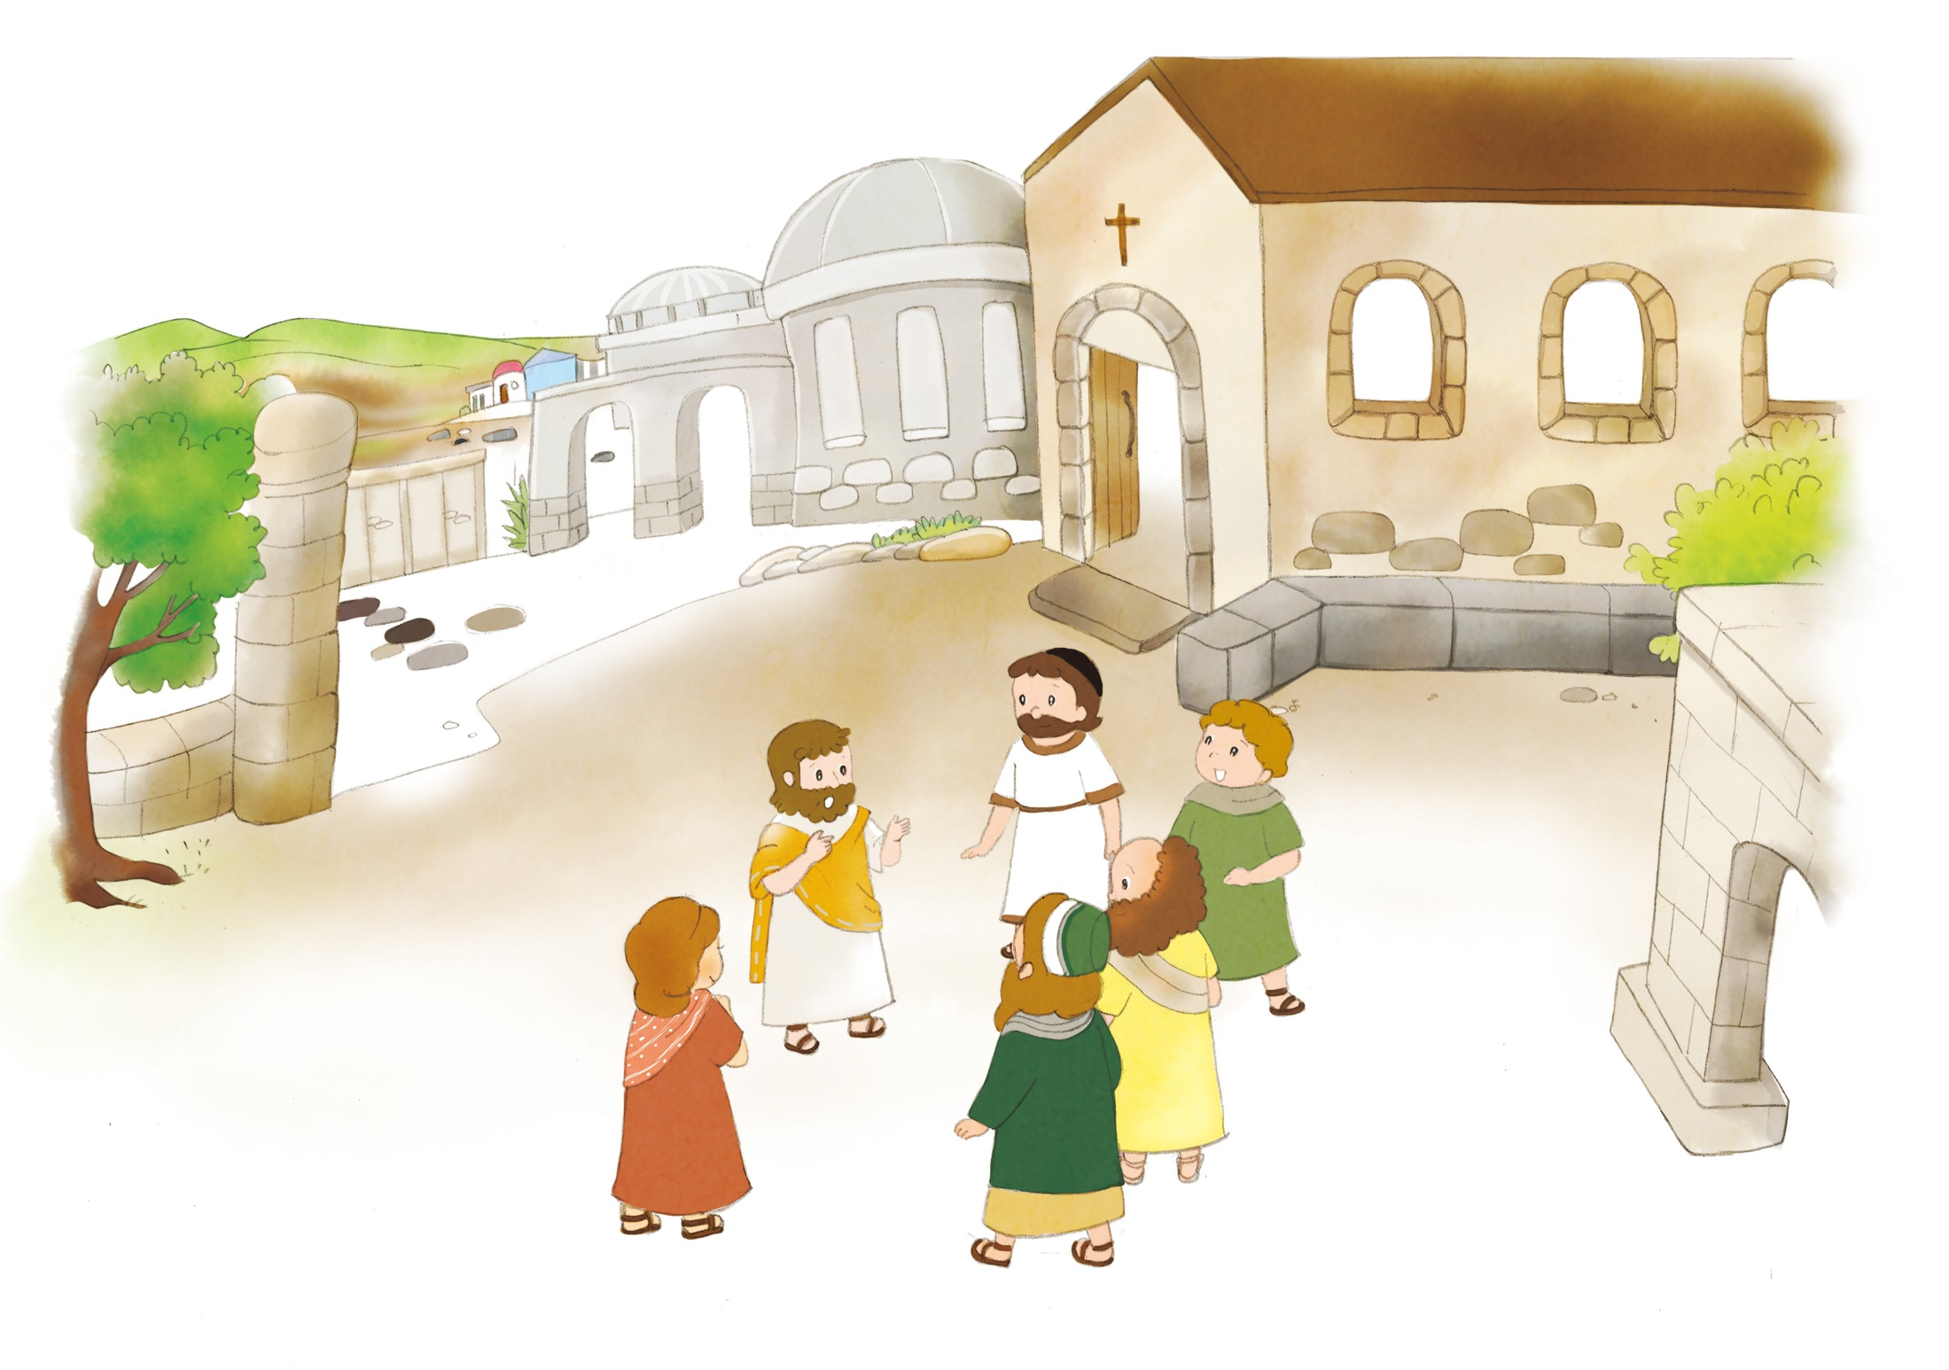
3. オネシモは でんどうしゃに なりました
のちに コロサイきょうかいの
しどうしゃに なりました.
じだいを うごかす でんどうしゃに
なりました
ピレモンは オネシモを たすけました

Slide 9
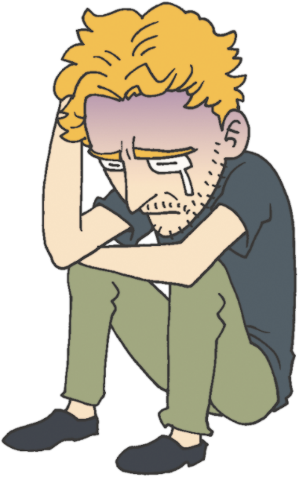
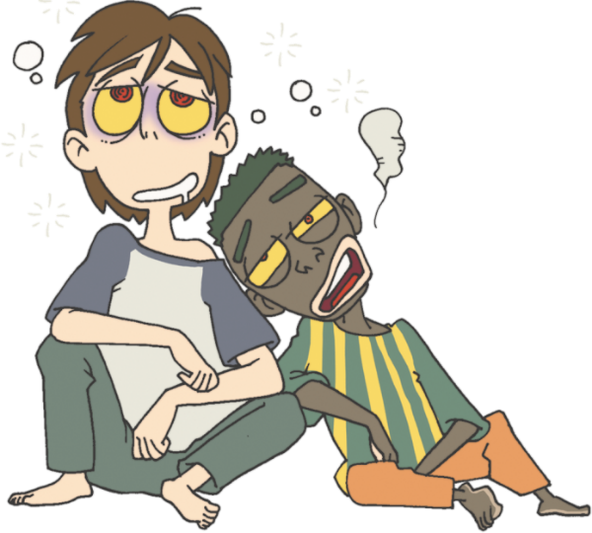
わたしたちの まわりに くずれた ひとは いますか

Slide 10
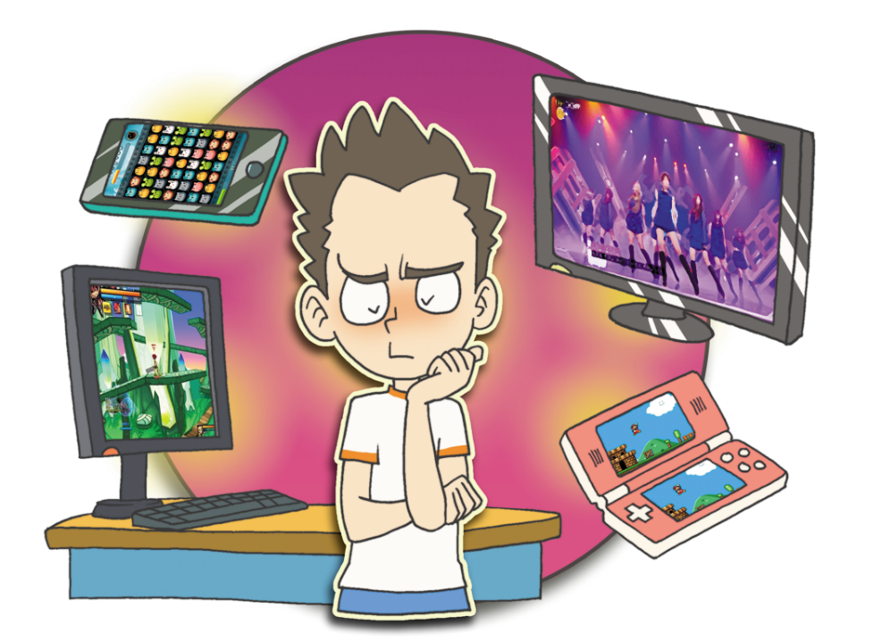
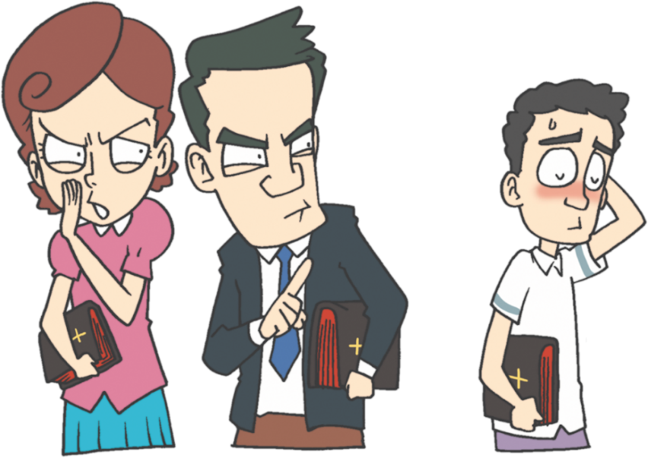
うまくいかず らくたんしている レムナントは
いますか

Slide 11
オネシモが かえられた ように
かみさまは どんな ひとも
かえることが できます

Slide 12
わたしの まわりにも オネシモのように すてられた ひとが いないか かんがえてみて でんどうの ために いのりましょう
.

Slide 13
フォ
ー
ラム
し
て
こく
いん
し
よう
みことばの なかで いちばん こころに
のこった ことを フォーラムしよう
わたしの でんどうに ついて フォーラムしよう
こんしゅう じっせんすることに ついて
フォーラムしよう

